Slide 1
軌道式大眾運輸系統 之 最佳維安人員巡邏方式研究
研究生： 黃采緹
指導教授：王逸琳 教授
李宇欣 教授
王中允 教授
李雨青 教授

Slide 2
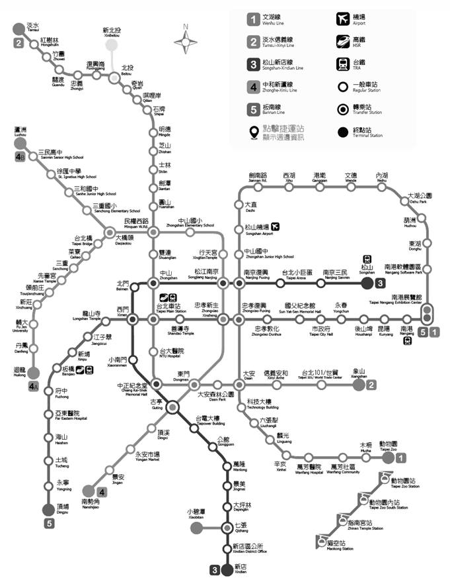
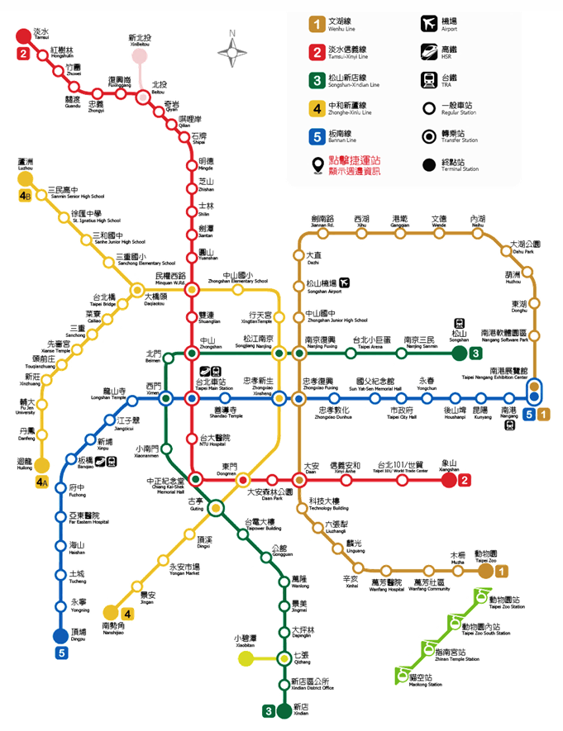

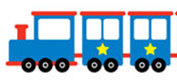
研究動機
軌道運輸固定路線,班次,車站
巡邏方式將受限於班表
與路線
軌道運輸平均日運量人次
（ 2015前半年交通部統計資料）
台鐵：63萬
高捷：16萬(捷運警察68人)
北捷：196萬(捷運警察128人)
➔最佳化巡邏路線的重要性

Slide 3
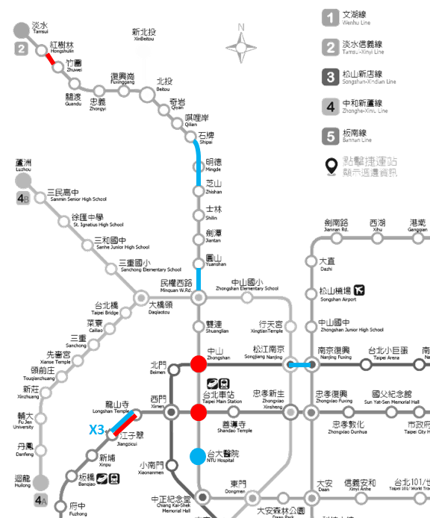
研究動機
目前維安資源配置
靜態車站：站長、站務員
動態列車：隨機的維安人員
台北捷運11起衝突事件中有8起發生在移動列車上(2014~2015)
➔移動列車中配置維安人員的重要性

Slide 4
文獻探討
以最大化巡邏地點為目標
Keskin et al.(2012)
Curtin et al.(2010)
最小化維安巡邏的成本
Li and Keskin (2013)
Chircop et al.(2013)
賽局理論為基礎
Jin, Lu, Sun, and Yin (2015)
Starita and Scaparra (2016)
僅注重車站的巡邏
沒考慮時間軸，僅有少數有考慮固定時間區段
本研究
考慮移動中列車的維安需求
巡邏路線的時間規劃範圍以真實多路線列車時刻表為基礎

Slide 5
研究目的
針對移動中列車，最佳化維安人員的巡邏路線，以提升軌道式大眾運輸的安全性
理想安全的維安系統
只考慮移動列車，營運時間內每台列車上都必須配置至少一位維安人員
Q1: 至少需要配置多少人力？
Q2: 如何配置有限維安人力以達成最大維安效果？
Q3: 同時考慮攻擊者和維安人員的策略，使維安人員的巡邏路線能
夠極小化攻擊者所能造成的最大影響？

Slide 6
研究目的
趨於理想
趨於現實
理想安全運輸系統之最少維安人數巡邏數學模式
給定維安人力資源之最佳巡邏數學模式
Q1
同時考慮攻擊者和給定之維安人力之最佳巡邏數學模式
Q2
Q3

Slide 7
模式建構
網路圖建構方法
節線維安需求估算
數學模式

Slide 8
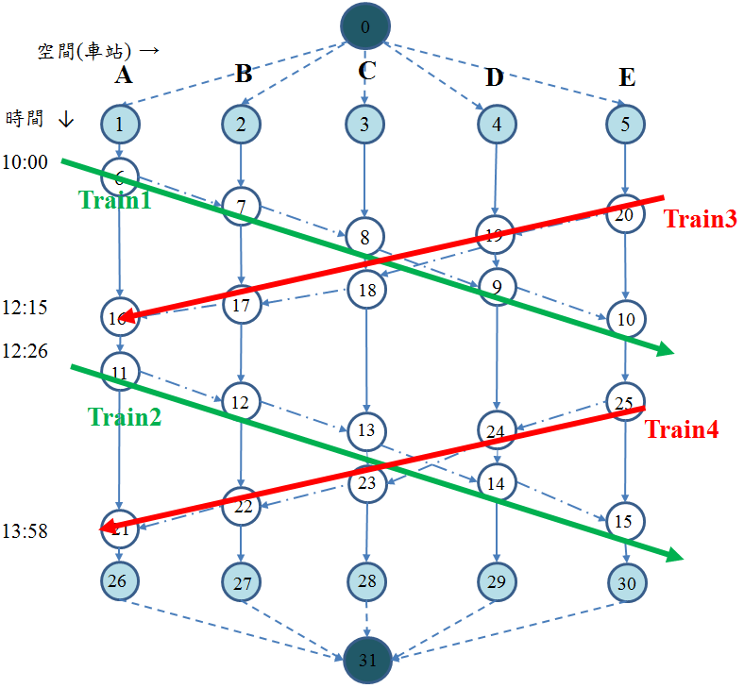
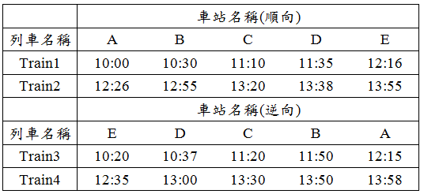
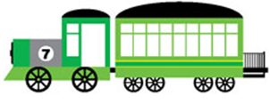
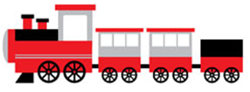
問題描述
為了定義維安人員在軌道式大眾運輸的巡邏方式，需將一般列車時刻表，轉換為「二維時空網路圖」
車站
A
B
C
D
E

Slide 9
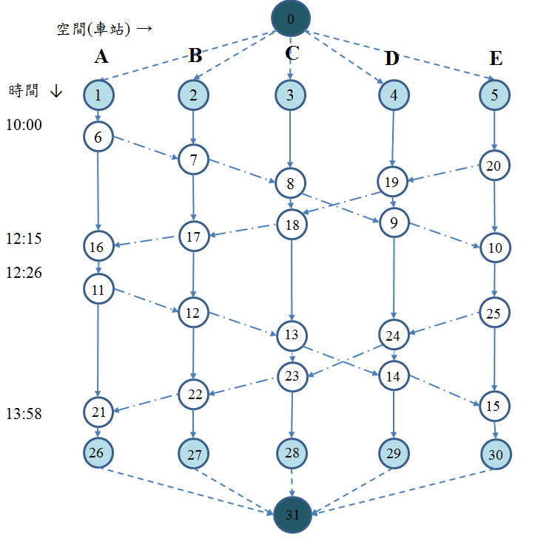
二維時空網路圖建構方法
1.以縱軸作為時間，橫軸為空間
2.列車在這個網路中可以用一個斜向下的數條「同車時段節線」來組成
Train1
Train3
Train2
Train4

Slide 10
二維時空網路圖建構方法
虛擬總起點
3.同一站的相鄰節點間的路段也就是「同站時段節線」
4.加了「虛擬總起點」與「虛擬總訖點」
5.把虛擬總起點用虛擬節線連到「虛擬各站起點」，訖點亦然
虛擬總訖點

Slide 11
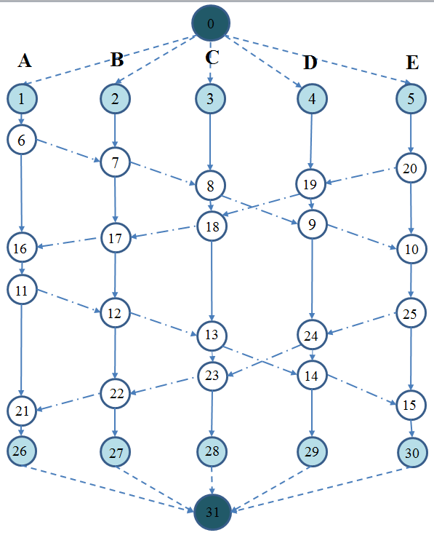
維安人員巡邏路線選擇
1.維安人員統一由「虛擬總起點」出發至「各站虛擬起點」
2.若要繼續待在同一車站，該人就會沿著垂直向下的「同站時段節線」往下流
3.若搭乘軌道列車往不同站，則沿著「同車時段節線」往斜下流
4.最後會匯流到「虛擬各站訖點」，再統一流回「虛擬總訖點」

Slide 12
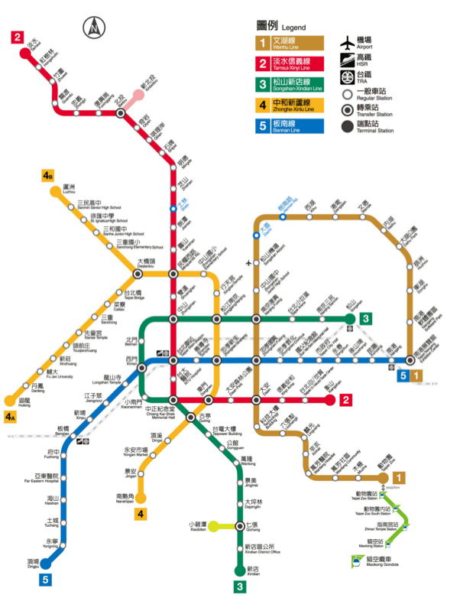
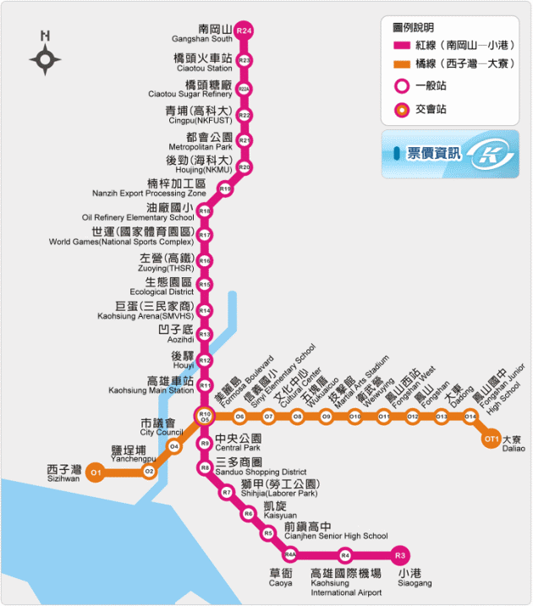
多軌道系統
真實軌道式大眾運輸系統可能不只有單一軌道，大部分都有軌道交錯的網路

Slide 13
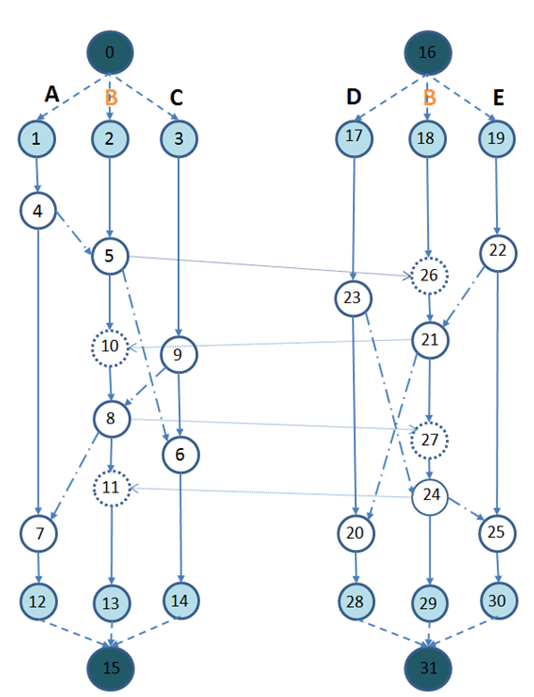
多軌道二維時空網路建置方法
由兩個主線轉換的二維時空網路圖可經由交會站相互連通
將主線一的交會站時空點藉由「交會站時段節線」連接到主線二的「虛擬交會站點」；反之亦然
交會站時段節線

Slide 14
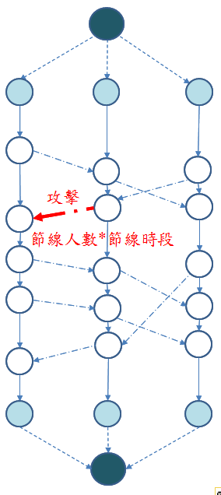
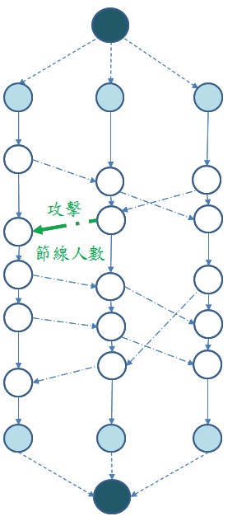
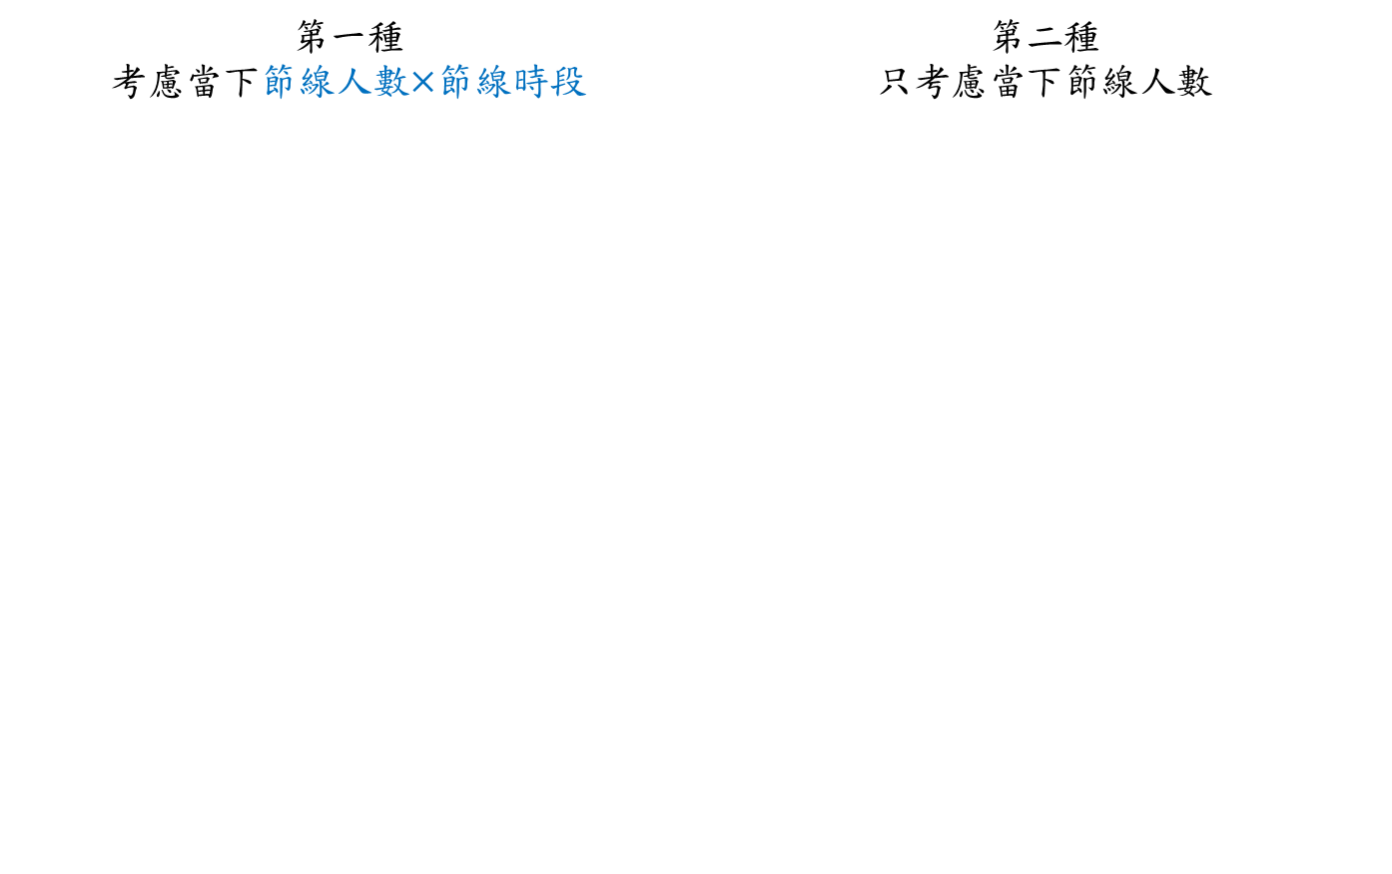
節線維安需求估算
第一種 考慮當下節線人數$×$節線時段 | 第二種 只考慮當下節線人數

Slide 15
三種軌道式運輸維安數學模式
趨於理想
趨於現實
理想安全運輸系統之最少維安人數巡邏數學模式
給定維安人力資源之最佳巡邏數學模式
同時考慮攻擊者和給定之維安人力之最佳巡邏數學模式
不分等級
區分等級
不分等級
區分等級

Slide 16
維安人員等級
不分等級
每一位維安人員巡邏任何時段車站或列車皆能保證其安全性
區分等級
區分警察和保全(假設警察維安能力優於保全)
ex: 某些高維安需求的時段車站或列車,需要一名警察或二名保全才能保證其安全

Slide 17
理想安全運輸系統—維安人員同等級
趨於理想
趨於理想
趨於現實
理想安全運輸系統之最少維安人數巡邏數學模式
理想安全運輸系統之最少維安人數巡邏數學模式
給定維安人力資源之最佳巡邏數學模式
同時考慮攻擊者和給定之維安人力之最佳巡邏數學模式
不分等級

Slide 18
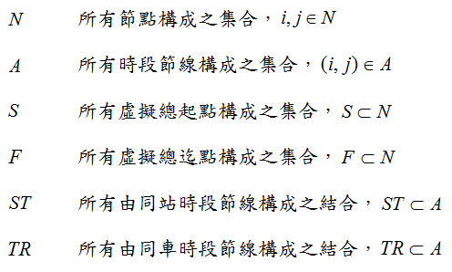
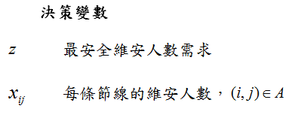
理想安全運輸系統—維安人員同等級

Slide 19
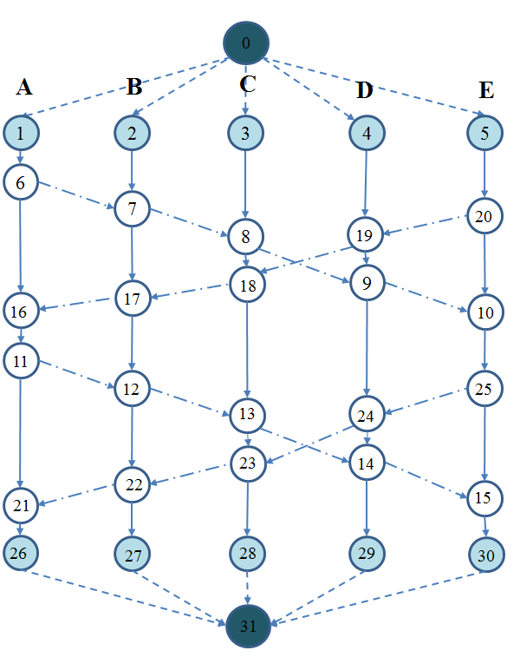
理想安全運輸系統—維安人員同等級
每條列車節線上都要有人，最小化維安人員人數

Slide 20
理想安全運輸系統—維安人員同等級
所有維安人力皆從虛擬總起點開始，最後在虛擬總訖點結束

Slide 21
理想安全運輸系統—維安人員同等級
維安人力流量守恆
X_{(7,17)} + X_{(18,17)} - X_{(17,12)} - X_{(17,16)} =0

Slide 22
理想安全運輸系統—維安人員同等級
最安全人力佈署，所有列車節線配置至少一位維安人員

Slide 23
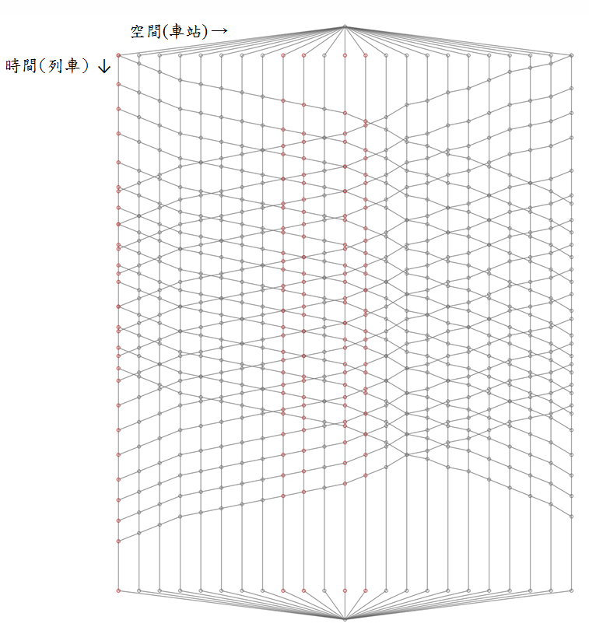
台北捷運板南線30台車
紅色節點：交會站
 | 板南線
停靠站數量 | 23
列車數量 | 30
節點數量 | 738
總節線數量 | 1419
維安人數 | 14

Slide 24
理想安全運輸系統—維安人員區分等級
趨於理想
理想安全運輸系統之最少維安人數巡邏數學模式
區分等級

Slide 25
問題假設
不同等級維安人員的維安能力可以人數多寡置換
例如：一名配槍員警的維安能力等同於二名保全。

Slide 26
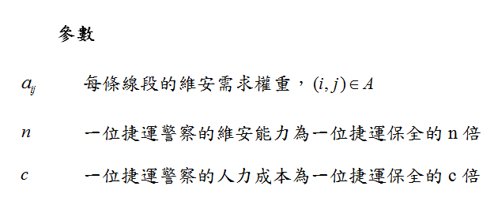
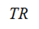
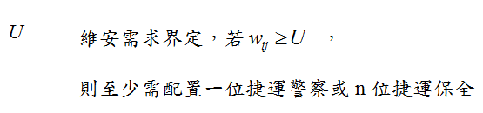
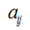
理想安全運輸系統—維安人員區分等級

Slide 27
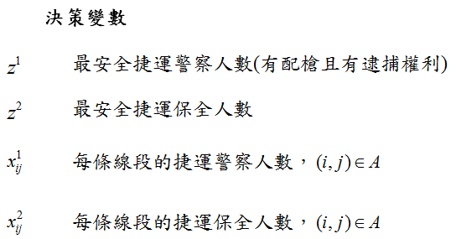
理想安全運輸系統—維安人員區分等級

Slide 28
理想安全運輸系統—維安人員區分等級
以最低人力成本請到適當人數的捷運警察和保全以達到安全的運輸系統
所有維安人力皆從虛擬總起點開始，最後在虛擬總訖點結束
維安人力流量守恆

Slide 29
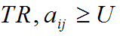
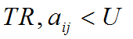
理想安全運輸系統—維安人員區分等級
若維安需求權重大於或等於維安界線U，則此節線至少需要佈署大於等於一名警察或n名保全

Slide 30
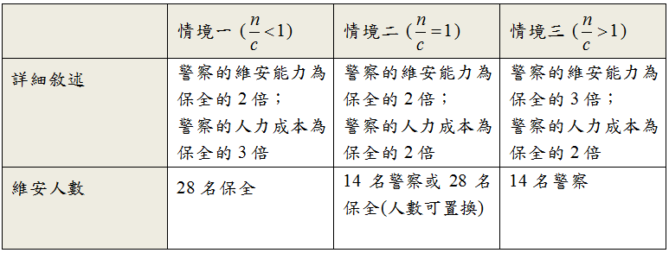
台北捷運板南線30台車
捷運警察和保全可利用一定比例交換
捷運警察的維安能力為保全的n倍
警察的人力成本為保全的c倍

Slide 31
配置有限人力—維安人員同等級
趨於理想
趨於現實
理想安全運輸系統之最少維安人數巡邏數學模式
給定維安人力資源之最佳巡邏數學模式
給定維安人力資源之最佳巡邏數學模式
同時考慮攻擊者和給定之維安人力之最佳巡邏數學模式
不分等級

Slide 32
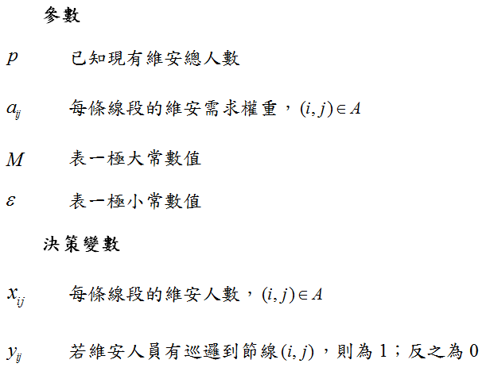
配置有限人力—維安人員同等級

Slide 33
配置有限人力—維安人員同等級
每條節線都有不同的維安需求，最大化巡邏高維安需求的節線

Slide 34
配置有限人力—維安人員同等級
所有維安人力皆從虛擬總起點開始，最後在虛擬總訖點結束

Slide 35
配置有限人力—維安人員同等級
維安人力流量守恆
X_{(7,17)} + X_{(18,17)} - X_{(17,12)} - X_{(17,16)} =0

Slide 36
配置有限人力—維安人員同等級
確認哪些節線有被巡邏過

Slide 37
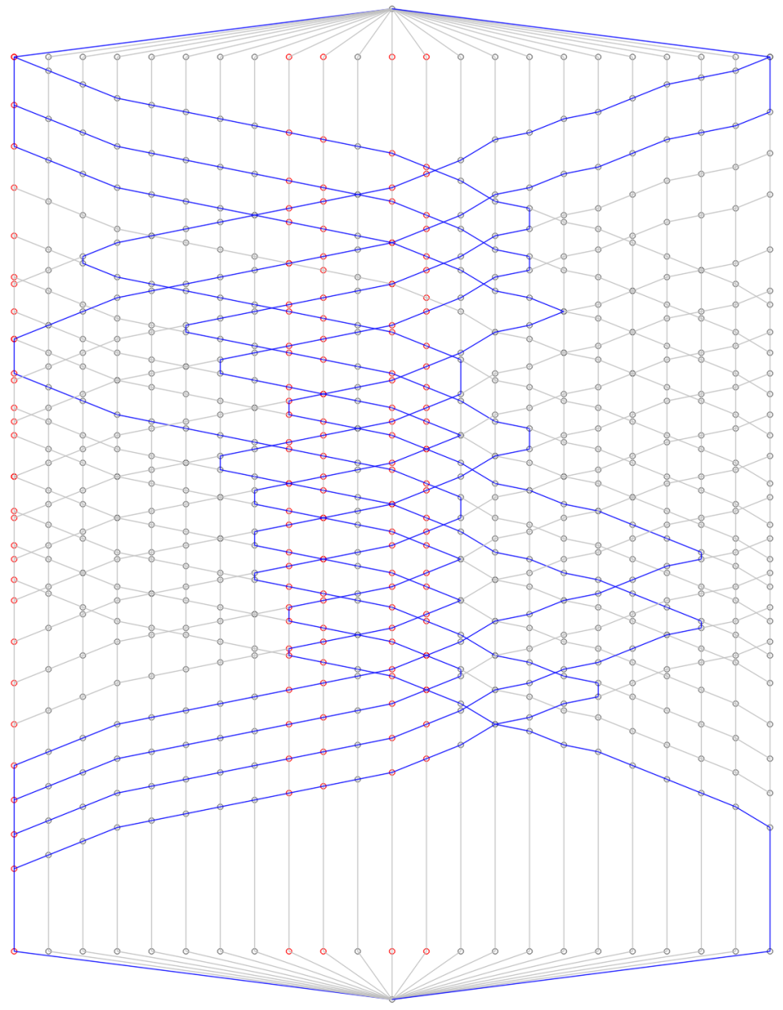
台北捷運板南線30台車
理想安全人數為14人
測試只有5位維安人員的情況

Slide 38
配置有限人力—維安人員區分等級
趨於理想
趨於現實
給定維安人力資源之最佳巡邏數學模式
區分等級

Slide 39
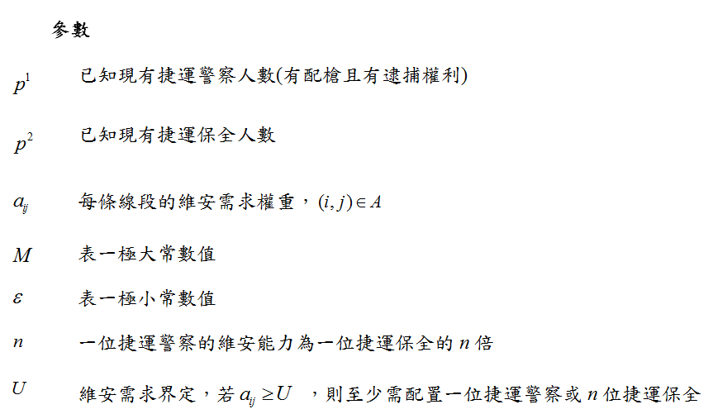
配置有限人力—維安人員區分等級

Slide 40
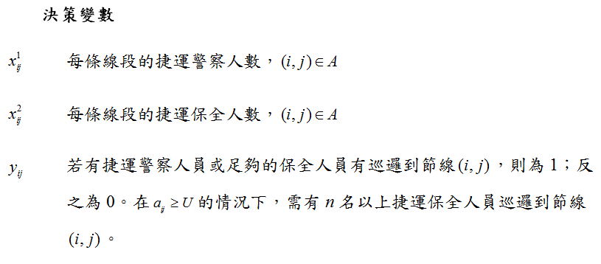
配置有限人力—維安人員區分等級

Slide 41
配置有限人力—維安人員區分等級
最大化維安人員涵蓋到的高維安需求節線
所有維安人力皆從虛擬總起點開始，最後在虛擬總訖點結束
維安人力流量守恆

Slide 42
配置有限人力—維安人員區分等級
節線需求大於等於需求界定U →保全人員人數需要大於等於n
節線需求小於需求界定U → 一名保全即可

Slide 43
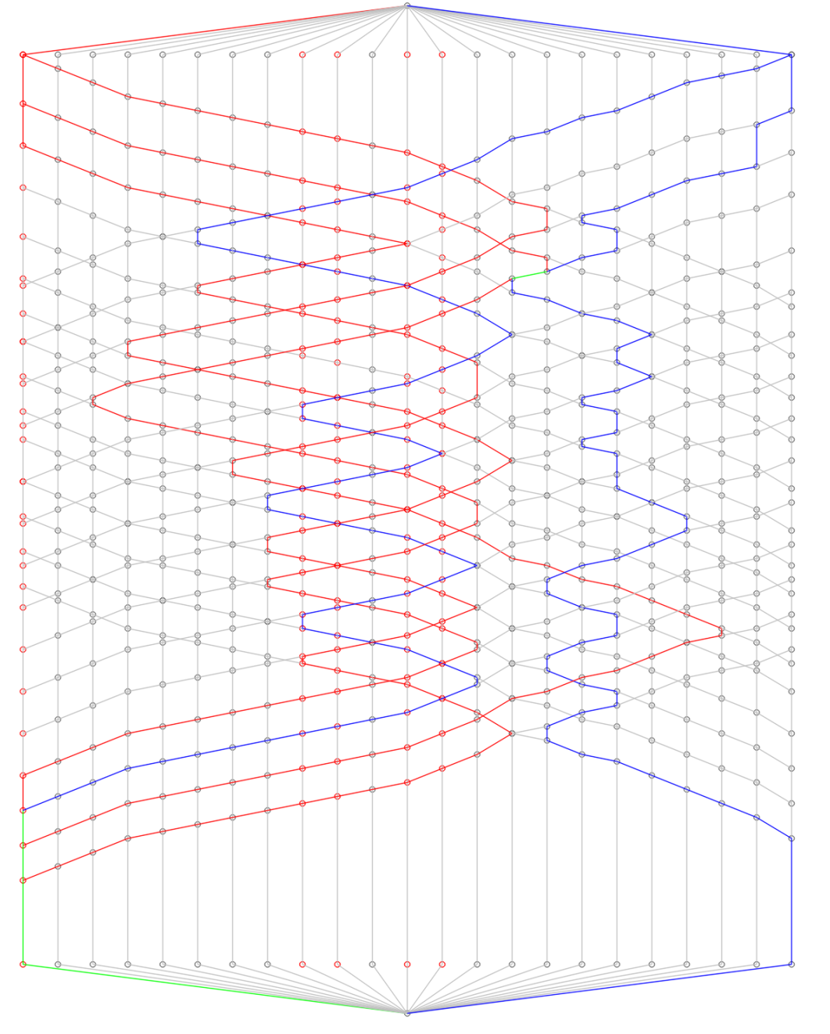
台北捷運板南線30台車
紅線：警察巡邏
藍線：保全巡邏
綠線：同時有警察、保全
測試3位警察、3位保全的情況

Slide 44
同時考慮攻擊者和維安人員策略
趨於理想
趨於現實
趨於現實
理想安全運輸系統之最少維安人數巡邏數學模式
給定維安人力資源之最佳巡邏數學模式
同時考慮攻擊者和給定之維安人力之最佳巡邏數學模式
同時考慮攻擊者和給定之維安人力之最佳巡邏數學模式

Slide 45
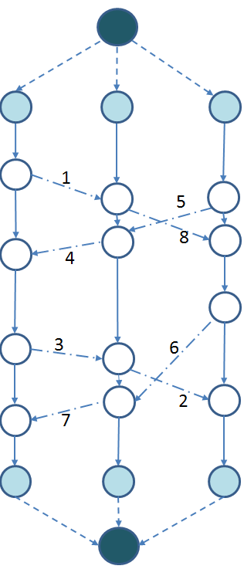

同時考慮攻擊者和維安人員策略
攻擊者：會挑對系統影響程度最大的攻擊
維安人員：利用巡邏避免攻擊者攻擊到影響
程度大的地方
問題假設：有維安人員巡邏的地方，就不會被攻擊
目的：
找出維安人員的最佳巡邏路徑，使維安人員的巡邏路線能夠極小化攻擊者所能造成的最大影響

Slide 46
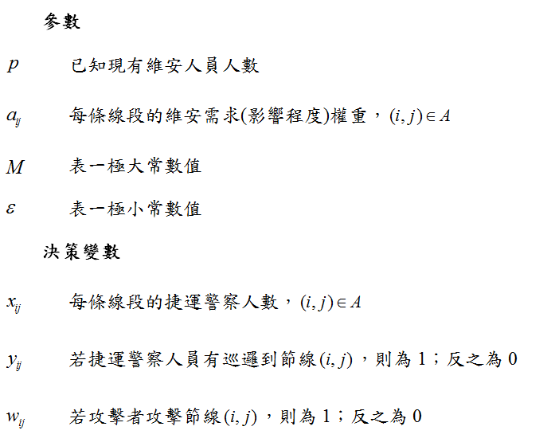
同時考慮攻擊者和維安人員策略

Slide 47
同時考慮攻擊者和維安人員策略
對攻擊者而言，希望攻擊後的影響程度越大越好；而維安人員則希望該影響程度越小越好
所有維安人力皆從虛擬總起點開始，最後在虛擬總訖點結束
維安人力流量守恆
確認哪些節線有被巡邏

Slide 48
同時考慮攻擊者和維安人員策略
有維安人員巡邏的地方就不會被攻擊
攻擊者選出一個目的地攻擊

Slide 49
同時考慮攻擊者和維安人員策略
這類bi-level programming問題屬於非線性問題
利用演算法結合最佳化軟體Gurobi求解

Slide 50

演算法概念
將時空網路中的列車時段節線的影響程度由大到小排序
標示出不同巡邏路線保護到的節線
連續保護3條
路線一
攻擊
連續保護1條
路線二
攻擊
連續保護4條
路線三
攻擊
找到最佳維安路線，能在依影響程度排序好的陣列上，連續保護越多條節線越好

Slide 51
求解方法
將節線影響程度排序，並定義起始點、最終點、中心點
模式測試
給定維安人力資源之最佳巡邏數學模式
攻擊
有解
向後擴大測試
無解
向前縮小測試
攻擊
攻擊

Slide 52
複雜度分析
程序 | 複雜度
排序節線重要程度
攻擊某條節線 (比該節線重要的其它節線全部都必須有維安人員)
將已知被攻擊的的節線和必須有維安人員巡邏的節線代入「給定維安人力資源之最佳巡邏數學模式」
O(m log m )
O(log m )次的最小成本流量問題

Slide 53
是否可成功攻擊某條節線
此問題為feasible flow的問題
將那些重要節線設lower bound = 1(至少配置一名維安人員)
假設起點供給人數為k (維安總人數，單一類型)，訖點需求為-k
設定c_{ij}為節線重要程度的相反數（即加個負號）
求解一個最小成本流量問題（minimum cost flow problem）
此問題可在多項式時間內完成求解，因此頂多再求解 O(log m )次的最小成本流量問題之後，即可收斂得知攻擊者可攻擊的最佳節線。

Slide 54
複雜度分析
程序 | 複雜度
排序節線重要程度
攻擊某條節線 (比該節線重要的其它節線全部都必須有維安人員) | O(log m )次的最小成本流量問題
將已知被攻擊的的節線和必須有維安人員巡邏的節線代入「給定維安人力資源之最佳巡邏數學模式」 | 取決於「給定維安人力資源之最佳巡邏數學模式」的複雜度

Slide 55
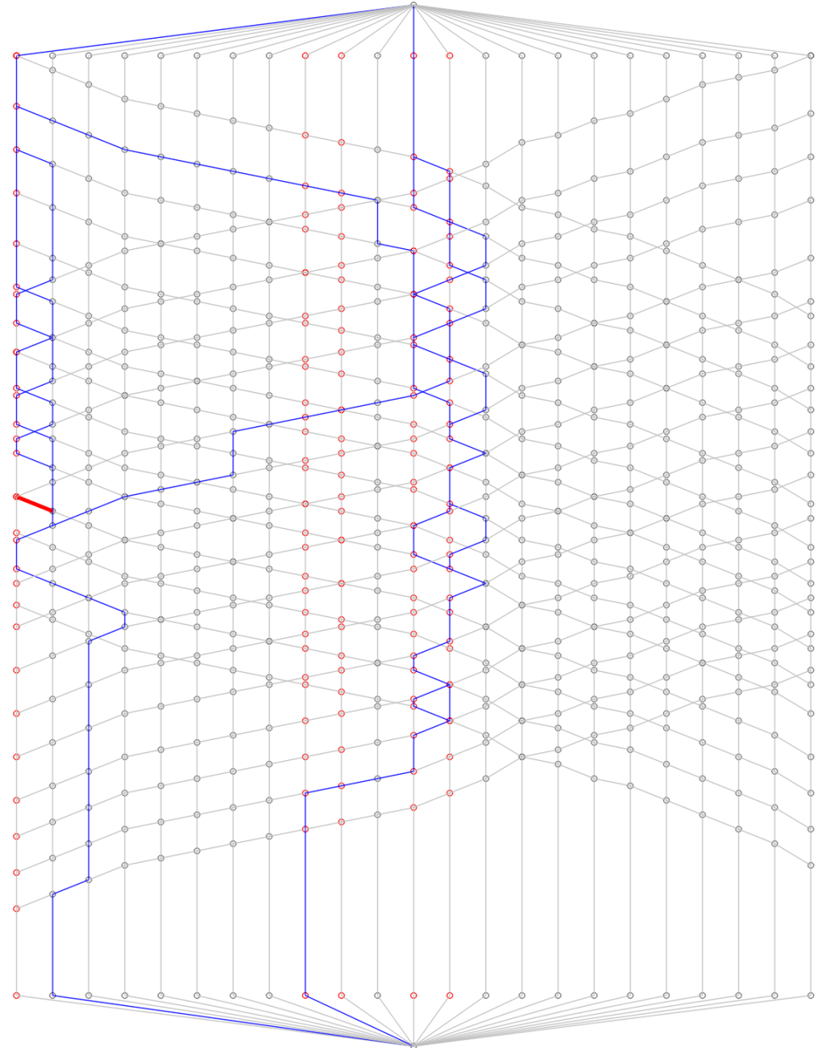
台北捷運板南線30台車
測試5位維安人員的情況
維安人員至少能巡邏到前55條影響程度較大的節線

Slide 56
數值分析
分析上述數學模式之結果
配合Gurobi 6.0.5版求解數學模式
同時在個人電腦執行，測試平台為Ubuntu14.04作業系統，搭配之處理器及記憶體為Intel(R) Core(TM) i5-4210 CPU @ 1.7GHz 與4Gb RAM。

Slide 57
數值分析—完整台北捷運
台北捷運共有6條主線(中和新蘆線成Y字型，因此將其拆成兩條)相互交錯，14個交會站
 | 6主線
停靠站數量 | 121
列車數量 | 1794
節點數量 | 43308
總節線數量 | 84678

Slide 58
數值分析—理想安全系統人數
維安人員不分等級
維安人員區分等級
考慮車站、轉乘線和列車: 需232個維安人員 只考慮列車： 需81個維安人員 | 求解時間過久，將網路縮減為各線各10台車。 考慮車站、轉乘線和列車需要警察108位、保全81位

Slide 59
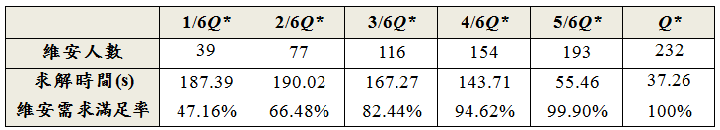
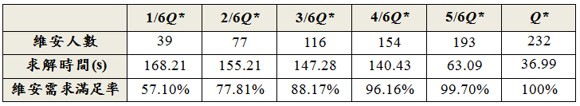
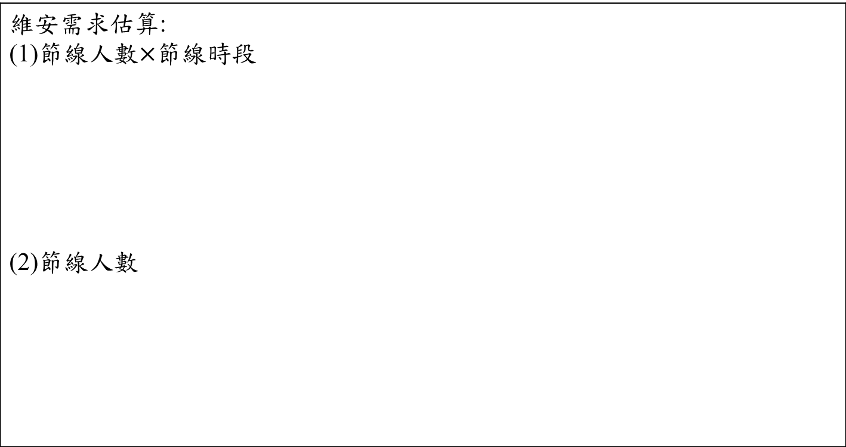
數值分析—有限維安人力之配置
考慮車站、轉乘線和列車
維安人員不分等級
維安需求估算: (1)節線人數$×$節線時段 (2)節線人數

Slide 60
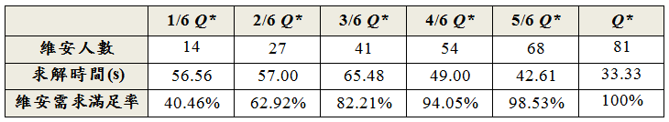
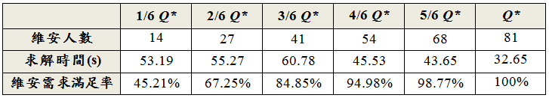
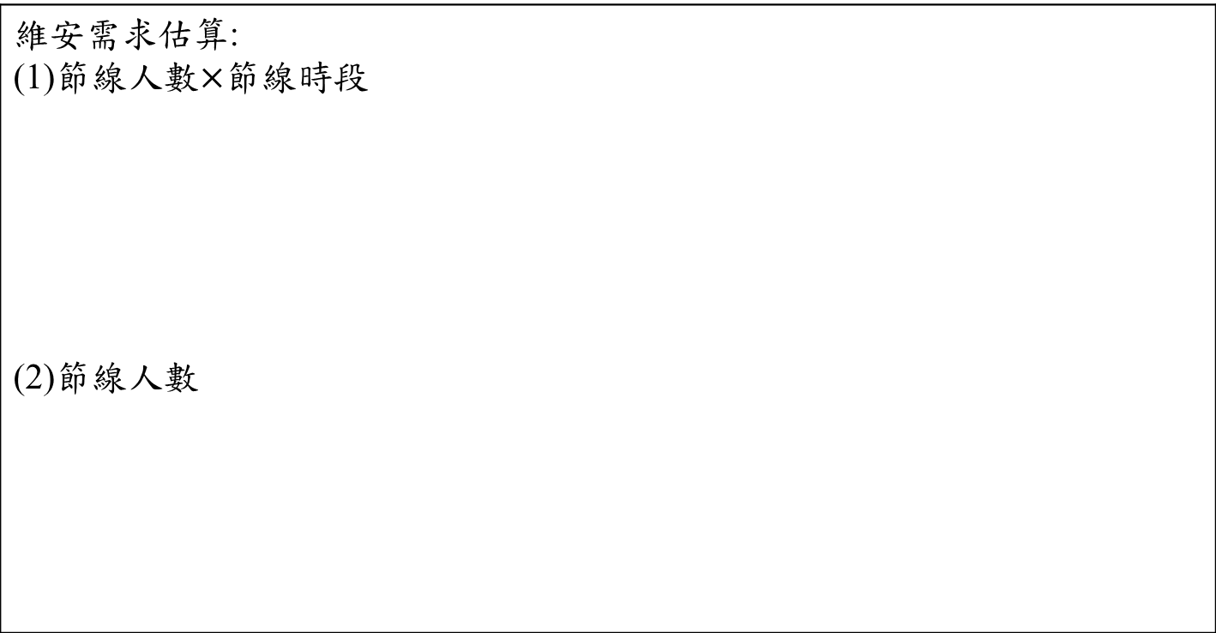
數值分析—有限維安人力之配置
只考慮列車
維安人員不分等級
維安需求估算: (1)節線人數$×$節線時段 (2)節線人數

Slide 61
數值分析—有限維安人力之配置
維安人員區分等級
求解時間過久，將網路縮減為各線各10台車。共有39位警察和28位維安人員，巡邏到的維安需求佔總維安需求61.87%。

Slide 62
同時考慮攻擊者和維安人員策略
以理想運輸系統維安人員人數232的三分之ㄧ(77人)來巡邏
最佳狀況能巡邏到前284條影響程度較大的節線

Slide 63
小結
不區分維安人員等級的情況下，皆可處理完整的捷運系統
區分不同等級維安人員，則求解時間非常久，較適用小規模的系統
若從維安人數只有理想安全維安人數的1/6開始算起，每增加最安全維安人數的1/6就能提高維安需求滿足率約15%
台北捷運現行維安人員128人不足於考慮車站、轉乘線及列車的理想安全運輸系統的維安人數232人，若128人能依照求解出的最佳巡邏路線，將可巡邏到約80%以上的巡邏需求

Slide 64
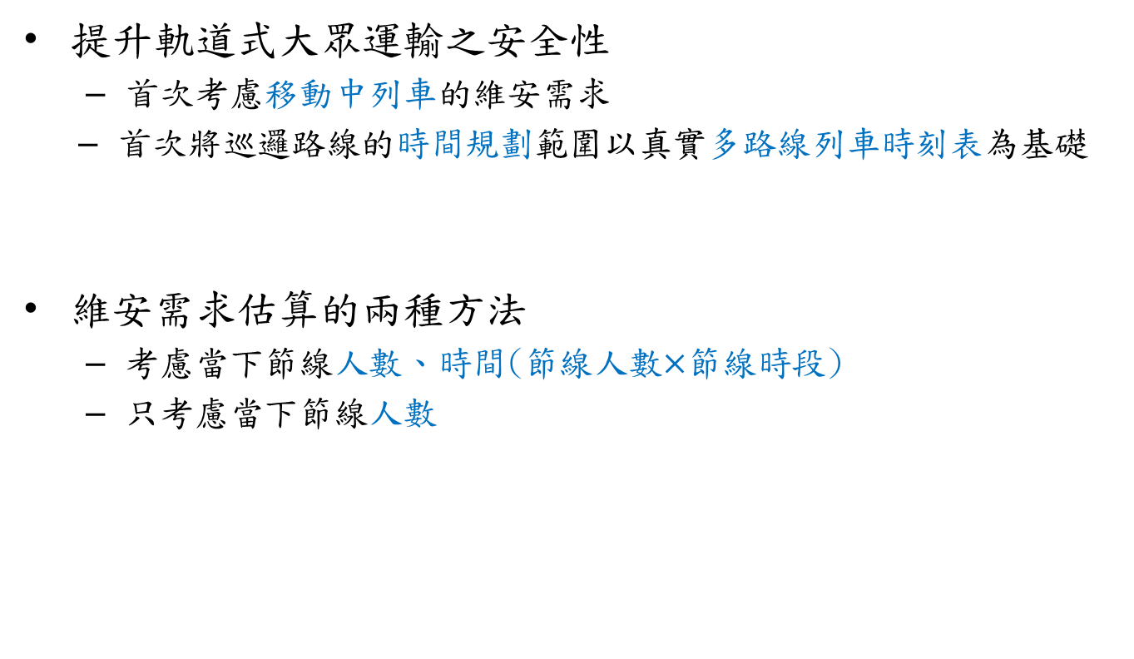
結論與貢獻
提升軌道式大眾運輸之安全性
首次考慮移動中列車的維安需求
首次將巡邏路線的時間規劃範圍以真實多路線列車時刻表為基礎
維安需求估算的兩種方法
考慮當下節線人數、時間(節線人數$×$節線時段)
只考慮當下節線人數

Slide 65
結論與貢獻
三種軌道式運輸維安數學模式、演算法
趨於理想
趨於現實
理想安全運輸系統之最少維安人數巡邏數學模式
給定維安人力資源之最佳巡邏數學模式
同時考慮攻擊者和給定之維安人力之最佳巡邏數學模式

Slide 66
未來研究
維安需求估算可考慮運輸系統的硬體設施被攻擊的情況
提升求解區分不同等級維安人員問題的效率
同時考慮攻擊者和維安人員策略，可研究大規模的攻擊事件(ex: 多個攻擊者同時攻擊)
提出之三種數學模式之複雜度尚需進一步分析確認是否能於多項式時間內求解

Slide 67
Q & A

